Slide 1
成果発表
Group11

Slide 2
1.何を作ったのか？
• 概要
• 製品の機能
• 想定する利⽤者の特性

Slide 3
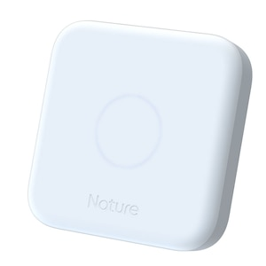

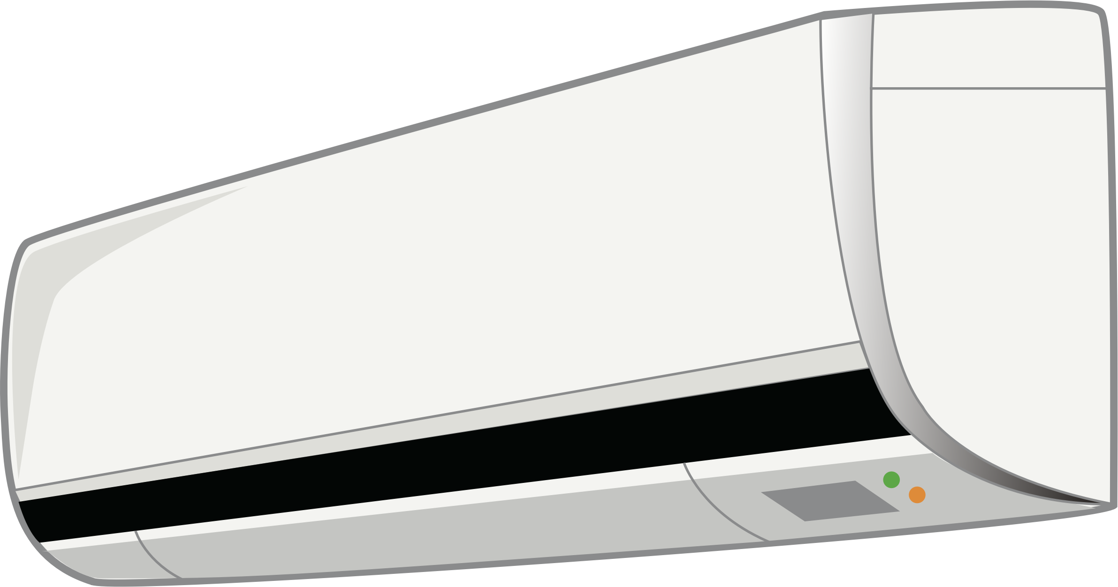
概要
LINEで冷房のオンオフ
ユーザーはLINEから冷房の稼働状況および室内の温度・湿度情報を取得することができる
ON/OFF
室温
26.4℃
湿度
53%

Slide 4
製品の機能
・LINE上でデータを取得
・LINE上でエアコンを操作

Slide 5
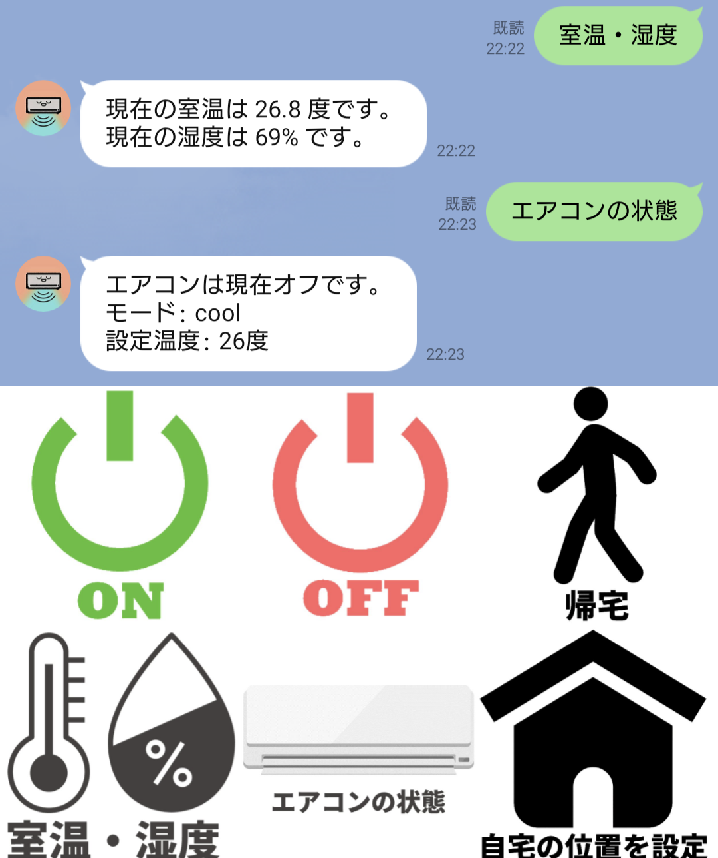
製品の機能
LINE上でデータを取得
・「室温・湿度」
部屋の温度と湿度
・「エアコンの状態」
エアコンのオンオフ
エアコンの運転モード
エアコンの設定温度

Slide 6
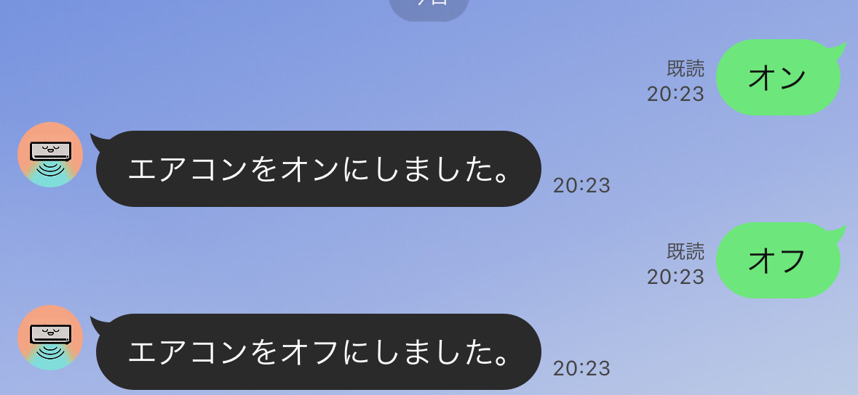
・「ON・OFF」 ・「帰宅」 位置情報をもとに家に着く10分前になるとON
製品の機能
LINE上でエアコンを操作

Slide 7
想定する利用者の特性
冷房を利用する人全てが対象ではある
特に…
外出から帰宅した際に部屋が暑いのが嫌な人
エアコンを消し忘れて外出先からオフにしたい場合

Slide 8
2.どのように作ったのか？
• 設計・実現方法
• 計画・分担

Slide 9
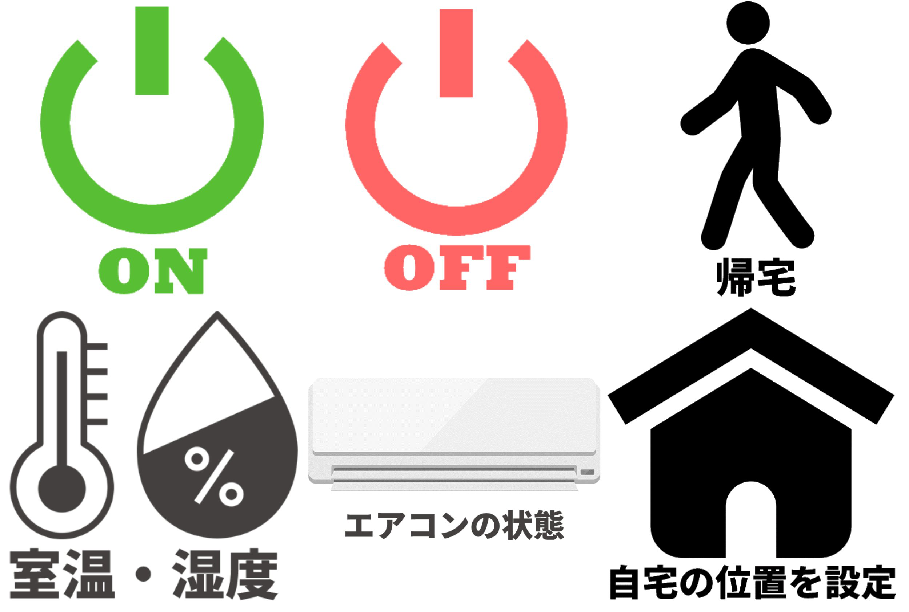





設計・実現方法
連携
請求の処理
連携
操作
データ
トーケン
家のアドレス
現在地
帰宅時間
user_id
データの取得

Slide 10

「室温・湿度」「エアコンの状態」
処理
情報

Slide 11
「ON・OFF」
処理
エアコン状態
操作

Slide 12

「家の位置情報」
位置情報の送信
「家の位置情報」の
記録・更新

Slide 13
「帰宅」
処理
エアコン状態
オフの状態
オンの状態
「エアコンすでにONです」

Slide 14
「帰宅」
②帰宅時間の計算
①位置情報の送信
③帰宅時間の取得
④帰宅時間は10分以下であれば、エアコンを操作する
10分以上であれば、5分待ち
結果の送信

Slide 15
• 計画・分担：開発スケジュール
 | 担当 | 6/12 3限 | 6/12 4限 | 6/19 4限 | 6/26 3限 | 6/26 4限 | 7/3 3限 | 7/3 4限 | 7/10 3限 | 7/10 4限
要求仕様 ・設計の見直し | 全員
Remo3の実装 | 馬場・畑岡
LINEの実装 | 全員
位置情報・GoogleMapの実装 | CHI・小村
動作のテスト | 馬場・畑岡
通知のテスト | CHI・小村
システムテスト | 全員
成果発表資料作成 | 全員

Slide 16
• 計画・分担：開発体制
開発文書責任者：小村
・要求書，設計書，プロジェクト計画書の管理
リーダー:CHI
プログラム責任者:畑岡
・各モジュールの管理
資料責任者:馬場
・中間発表，成果発表資料の管理

Slide 17
3.予定していた開発ができたか？
• 要求仕様や設計通り開発できたか？ • 計画通り開発できたか？

Slide 18
要求仕様や設計通り開発できたか？
・当初の要求仕様の内容を変更なく製品に組み込むことが出来た

Slide 19
計画通り開発できたか？
・当初の開発スケジュール通りに製品の開発を進めることが出来た

Slide 20
4.感想

Slide 21
感想
LINEのリッチメニューの作成が難しかった。
Remo3とLINE、位置情報を結合させることが難しかった。
計画通り開発が進んでよかった。

Slide 22
5.デモンストレーション

Slide 23
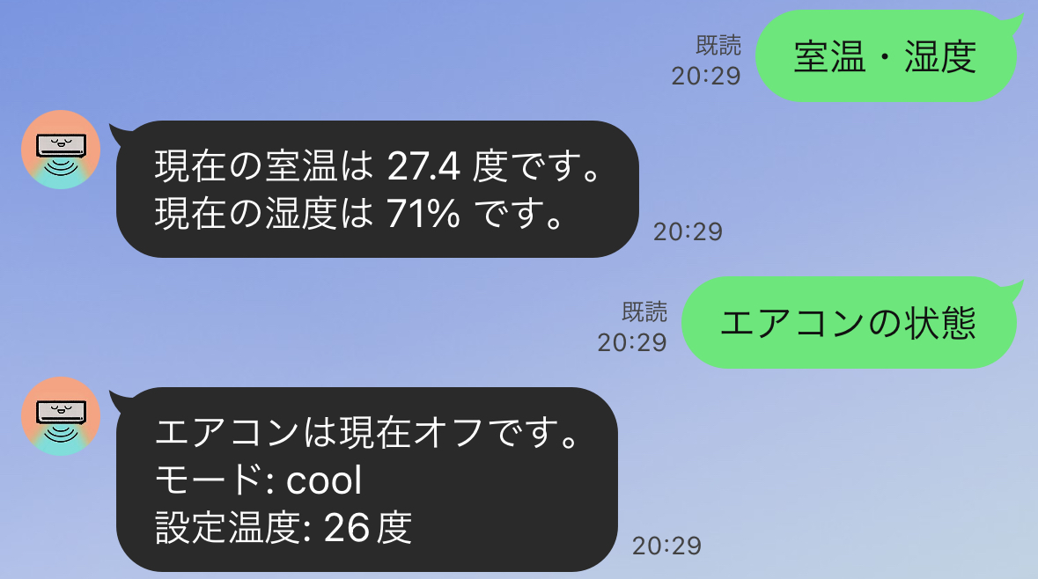
デモンストレーション
実際の画面

Slide 24
デモンストレーション
リッチメニュー

Slide 25
デモンストレーション
「家の位置情報」取得

Slide 26
デモンストレーション
帰宅

